Slide 1


24 gennaio 2025
INTERNATIONAL DAY 2025
Dipartimento di
Ingegneria e Architettura

Slide 2

PROGRAMMA
Mobilità verso l’estero
Erasmus+ Traineeship
Erasmus+ Studio
Informazioni e Contatti

Slide 3
MOBILITA’ VERSO L’ESTERO
perché?
Mobilità internazionale
valore aggiunto e grande opportunità
sviluppo delle proprie competenze e della propria professionalità entrando in contatto con nuove idee e metodi di un sistema di istruzione differente
costruzione di rapporti internazionali per studio, carriera e personali
crescita personale sperimentando diversi contesti, culture e stili di vita

Slide 4
MOBILITA’ VERSO L’ESTERO
cosa?
Le tipologie di attività che possono caratterizzare l’esperienza internazionale, in Paesi associati al programma Erasmus+, sia presso Istituzioni partner sia, in alcuni casi, presso Istituzioni proposte dal candidato, sono:
corsi
tesi
tirocinio
Per ciascuna di queste attività il periodo di svolgimento in termini di durata e di posizionamento nell’arco degli studi sono definiti dai Bandi di concorso.
INFO Mobilità Internazionale

Slide 5
MOBILITA’ VERSO L’ESTERO
come?
BANDI A DISPOSIZIONE
Bando Erasmus+ Traineeship (per tirocinio)
Bando Erasmus+ Studio (per corsi e/o tesi, è possibile una mobilità combinata studio (corsi e/o tesi) – tirocinio, purché il tirocinio sia svolto presso l’ateneo ospitante o una azienda convenzionata con l’ateneo ospitante)
INFO Mobilità Internazionale

Slide 6
ERASMUS+ TRAINEESHIP
chi?
La procedura per l’assegnazione delle borse Traineeship Erasmus+ è riservata a:
studenti regolarmente iscritti a corsi di I, II e III ciclo di studi per l’anno accademico in corso per tirocini curriculari (inseriti nel percorso di studio)
laureandi/dottorandi purché presentino la candidatura prima del conseguimento del titolo e concludano la mobilità entro i dodici mesi dopo il conseguimento del titolo per tirocini post lauream
INFO Mobilità Internazionale
ciclo di studi (study cycle):
I ovvero triennale (bachelor)
II ovvero magistrale (master)
III ovvero dottorato (phd)
Notes:
Per gli studenti iscritti ai corsi di laurea triennale o magistrale il tirocinio deve essere coerente con il percorso di studi, per essere riconosciuto come tirocinio curricolare o come mobilità all’estero con crediti formativi in carriera, anche in soprannumero.
L’attività di tirocinio Erasmus+ deve essere a tempo pieno, e quindi con un orario compreso tra le 30 e le 40 ore settimanali, e avere una durata minima di 2 mesi consecutivi (60 giorni).
Non sono ammissibili periodi inferiori.
Il programma Erasmus+ prevede la ripetibilità dell’esperienza Erasmus fino ad un massimo di 12 mesi per ogni ciclo di studio e fino a 24 mesi per il ciclo unico, indipendentemente dalla tipologia di mobilità (tirocinio o studio).

Slide 7
ERASMUS+ TRAINEESHIP
dove?
La mobilità per tirocinio è possibile verso un Ateneo, un Centro di Ricerca, un Centro di Formazione o un'impresa privata con sede in uno dei Paesi denominati Programme Countries aderenti al Programma Erasmus+ (Austria, Belgio, Bulgaria, Cipro, Croazia, Danimarca, Estonia, Finlandia, Francia, Germania, Grecia, Irlanda, Islanda, Liechtenstein, Lettonia, Lituania, Lussemburgo, Malta, Norvegia, Olanda-Paesi Bassi, Polonia, Portogallo, Repubblica Ceca, Repubblica del Nord Macedonia, Romania, Serbia, Slovacchia, Slovenia, Spagna, Svezia, Ungheria, Norvegia, Turchia), con aggiunta di Regno Unito e Svizzera.
INFO Mobilità Internazionale
INFO Bando Erasmus+ Traineeship

Slide 8
ERASMUS+ STUDIO
chi?
La procedura per l’assegnazione delle Borse Studio Erasmus+ è riservata a tutti gli iscritti a un corso di studio di
primo livello (triennale)
secondo livello (magistrale)
terzo livello (dottorato)
dell’Università degli Studi di Trieste, in possesso dei requisiti previsti dalla sede di destinazione scelta.
Tutte le informazioni sono inserite nel Bando Erasmus+ Studio 2025-2026.
INFO Bando Erasmus+ Studio

Slide 9
ERASMUS+ STUDIO
quando?
Mobilità a.a. 2025/2026
Primo semestre
Secondo semestre
Intero anno accademico
Complessivamente è possibile svolgere un periodo di mobilità per studio da 2 a max 12 mesi per ogni ciclo di studio e da 2 a max 24 mesi per i corsi a ciclo unico.
INFO Bando Erasmus+ Studio

Slide 10
ERASMUS+ STUDIO
dove?
La mobilità per studio è possibile solo verso Enti con cui è stato stipulato dal Dipartimento di Ingegneria e Architettura un Accordo inter-istituzionale.
Il DIA ha accordi Erasmus+ con 45 atenei in 18 diversi Paesi del programma:
13 atenei per area Architettura
34 atenei per area Ingegneria
Il DIA ha accordi Erasmus+ con paesi terzi:
Universidad de Buenos Aires – UBA
Kyoto Institute of Technology (KYT), Giappone
University of Economics - UEH – Vietnam
Ton Duc Thang University - Vietnam
INFO Accordi inter-istituzionali DIA
DEFINIZIONE: Accordo inter istituzionale
Convenzione sottoscritta da due o più istituti di istruzione superiore, enti o altri soggetti, pubblici o privati, che disciplina la mobilità internazionale.

Slide 11
ERASMUS+ STUDIO
dove?
L’accordo inter-istituzionale stabilisce per ogni destinazione:
il numero dei posti disponibili
l’area di studio (codice di area o codice ISCED)
il ciclo di studio
i mesi di mobilità
il docente referente (coordinatore dello scambio)
INFO Accordi inter-istituzionali DIA
L'ISCED (International Standard Classification of Education, classificazione internazionale standard dell'istruzione) è uno standard creato come sistema internazionale di classificazione dei corsi di studio e dei relativi titoli.

Slide 12
ERASMUS+ STUDIO
dove?
Corrispondenza Corsi di Laurea e codice ISCED (dal sito http://www.processodibologna.it/)
Descrizione | Durata | Codice | Classe | ISCED F 1dgt | ISCED F 2dgt | ISCED F 3dgt
AR03 - ARCHITETTURA | 5 anni | LM-04cu | Classe delle lauree magistrali in Architettura e ingegneria edile-architettura (quinquennale) | 07 | 073 | 0788
IN01 - INGEGNERIA CIVILE E AMBIENTALE | 3 anni | L-07 | Classe delle lauree in Ingegneria civile e ambientale | 07 | 073 | 0732
IN03 - INGEGNERIA INDUSTRIALE | 3 anni | L-09 | Classe delle lauree in Ingegneria industriale | 07 | 071 | 0719
IN05 - INGEGNERIA ELETTRONICA E INFORMATICA | 3 anni | L-08 | Classe delle lauree in Ingegneria dell'informazione | 06 | 061 | 0688
IN04 - INGEGNERIA NAVALE | 3 anni | L-09 | Classe delle lauree in Ingegneria industriale | 07 | 071 | 0719
IN21 - MATERIALS AND CHEMICAL ENGINEERING FOR NANO, BIO, AND SUSTAINABLE TECHNOLOGIES | 2 anni | LM-22,53 | Classe delle lauree magistrali in Ingegneria chimica & Classe delle lauree magistrali in Scienza e ingegneria dei materiali | 07 | 071 | 0711-0788
IN10 - INGEGNERIA CLINICA | 2 anni | LM-21 | Classe delle lauree magistrali in Ingegneria biomedica | 07 | 071 | 0719
IN11 - INGEGNERIA CIVILE | 2 anni | LM-23 | Classe delle lauree magistrali in Ingegneria civile | 07 | 073 | 0732
IN15 - INGEGNERIA MECCANICA | 2 anni | LM-33 | Classe delle lauree magistrali in Ingegneria meccanica | 07 | 071 | 0715
IN19 - INGEGNERIA DELL'ENERGIA ELETTRICA E DEI SISTEMI | 2 anni | LM-28 | Classe delle lauree magistrali in Ingegneria elettrica | 07 | 071 | 0713
IN20 - INGEGNERIA ELETTRONICA E INFORMATICA | 2 anni | LM-32 | Classe delle lauree magistrali in Ingegneria informatica | 06 | 061 | 0688
IN16 - INGEGNERIA NAVALE | 2 anni | LM-34 | Classe delle lauree magistrali in Ingegneria navale | 07 | 071 | 0716
IN22 - ENGINEERING FOR THE ENERGY TRANSITION 2 anni LM-24,30 R Classe delle lauree magistrali in Ingegneria dei sistemi edilizi & Ingegneria 07 071 0732,0713
energetica e nucleare
IN23 – COMPUTER ENGINEERING 2 anni LM-32 Classe delle lauree magistrali in Ingegneria informatica 06 061 0688
Notes:
Questa corrispondenza è indicativa, spesso gli ISCED indicati sugli accordi non hanno questa esatta corrispondenza con i CdS, pertanto nelle prossime slide si riportano le destinazioni previste per ciascun CdS. La medesima informazione la trovate sul sito del DIA con maggiori dettagli.
NB. Nel bando non troverete l’indicazione dei CdS, ma degli ISCED.

Slide 13
ERASMUS+ STUDIO
dove?
Triennale |  |  |  | Magistrale |  |  |  |  |  |  | Magistrale CU | Dottorato
Ingegneria Civile e Ambientale | Ingegneria Industriale | Ingegneria Navale | Ingegneria elettronica e informatica | Materials and chemical engineering for nano, bio and sustainable technologies | Ingegneria Navale | Ingegneria Clinica | Ingegneria Civile | Ingegneria Meccanica | Ingegneria Elettrica e dei Sistemi | Ingegneria Elettronica e Informatica | Architettura | INGEGNERIA INDUSTRIALE E DELL’INFORMAZIONE | NANOTECNOLOGIE | INGEGNERIA CIVILE- AMBIENTALE E ARCHITETTURA
8 | 12 | 5 | 5 | 8 | 8 | 1 | 10 | 11 | 5 | 9 | 15 | 17 | 2 | 7
Notes:
Numero destinazioni per CdS

Slide 14
ERASMUS+ STUDIO
dove?
L Ingegneria Civile e Ambientale
Coordinatore | ERASMUS CODE | PAESE | UNIVERSITÀ | Facoltà e/o Dipartimento e/o Istituto | MESI PER STUDENTE | Corsi | Lavoro di tesi | Tirocinio | ISCED CODE | LIVELLO LINGUISTICO
Parussini | D AUGSBUR02 | GERMANIA | Hochschule Augsburg – University of Applied Sciences | Faculty of Architecture and Civil Engineering | 5 |  | x |  | 0732 | ENG B2
Cefalo | E CORDOBA01 | SPAGNA | Universidad de Cordoba | Escuela politecnica Superior de Belmez | 6 | x | x | x | 0732 | SPA A1/ENG B1
Cefalo | E VALENCI02 | SPAGNA | Universidad Politécnica de Valencia - ETSICCP | School of Civil Engineering (Escuela Técnica Superior de Ingeniería de Caminos, Canales y Puertos) | 10 | x | x | x | 0732 | SPA A2
Cefalo | HR RIJEKA01 | CROAZIA | Sveučilište u Rijeci | Faculty of Enginering | 6 | x | x | x | 0730 0710 0610 | ENG B2
Parussini | LT KAUNAS01 | LITUANIA | Vytautas Magnus University | Faculty of Engineering | 5 |  | x | x | 0700 | ENG B2
Bedon | P COIMBRA01 | PORTOGALLO | University of Coimbra | Department of Civil Engineering | 6 | x | x | x | 0732 | PORTO B1/ENG B2
continua..

Slide 15
ERASMUS+ STUDIO
dove?
L Ingegneria Civile e Ambientale
Coordinatore | ERASMUS CODE | PAESE | UNIVERSITÀ | Facoltà e/o Dipartimento e/o Istituto | MESI PER STUDENTE | Corsi | Lavoro di tesi | Tirocinio | ISCED CODE | LIVELLO LINGUISTICO
Cefalo | PL OLSZTYN01 | POLONIA | University of Warmia and Mazury in Olsztyn | Faculty of Geodesy and Land Management | 5 | x | x | x | 0730 | ENG B1
Bedon | SK ZILINA01 | SLOVACCHIA | University of Zilina | Faculty of Civil Engineering, Faculty of Operation and Economics of Transport, Faculty of Mechanical Engineering, Faculty of Electrical Engineering and Information Technology, Faculty of Security Engineering | 6 | x | x | x | 0610 | ENG B1

Slide 16
ERASMUS+ STUDIO
dove?
L Ingegneria Industriale
Coordinatore | ERASMUS CODE | PAESE | UNIVERSITÀ | Facoltà e/o Dipartimento e/o Istituto | MESI PER STUDENTE | Corsi | Lavoro di tesi | Tirocinio | ISCED CODE | LIVELLO LINGUISTICO
Grassi | A GRAZ02 | AUSTRIA | Technische Universität Graz | Faculty of Technical Chemistry, Chemical and Process Engineering and Biotechnology; Institute of Chemical Engineering and Environmental Technology | 10 | x | x | x | 0710 | TED B2/ENG C1
Parussini | D AUGSBUR02 | GERMANIA | Hochschule Augsburg – University of Applied Sciences | Faculty of Mechanical and Process Engineering | 5 |  | x |  | 0710 | ENG B2
Padoano | D LEMGO01 | GERMANIA | Hochschule Ostwestfalen-Lippe | Produktions- und Holztechnik (Production and Wood Engineering), Elektrotechnik und Technische Informatik (Electrical Engineering and Computer Science) | 6 | x | x | x | 0719 | TED B1/ENG B1
Parussini | E SANTAND01 | SPAGNA | Universidad de Cantabria | Departamento de Ingeniería Estructural y Mecánica | 6 | x | x | x | 0710 | SPA B1/ ENG B2
Taccani | E VALENCI02 | SPAGNA | Universidad Politécnica de Valencia | ETSII Escuela Técnica Superior de Ingenieros Industriales | 10 | x | x | x | 0710 | SPA A2/solo qualche corso è tenuto in inglese
Taccani | E ZARAGOZ01 | SPAGNA | Universidad de Zaragoza | EINA School of Engineering and Architecture | 10 | x | x | x | 0719 | SPA B1
continua..

Slide 17
ERASMUS+ STUDIO
dove?
L Ingegneria Industriale
Coordinatore | ERASMUS CODE | PAESE | UNIVERSITÀ | Facoltà e/o Dipartimento e/o Istituto | MESI PER STUDENTE | Corsi | Lavoro di tesi | Tirocinio | ISCED CODE | LIVELLO LINGUISTICO
Biot | F LILLE16 | FRANCIA | Institut Catholique d'Arts et Métiers | École d’ingénieur Nantes | 10 o 5 | x | x | x | 0710 | FRA B1/ENG B1
Cefalo | HR RIJEKA01 | CROAZIA | Sveučilište u Rijeci | Faculty of Enginering | 6 | x | x | x | 0730 0710 0610 | ENG B2
Parussini | LT KAUNAS01 | LITUANIA | Vytautas Magnus University | Faculty of Engineering | 5 |  | x | x | 0700 | ENG B2
Marzullo | PL KRAKOW03 | POLONIA | Politechnika Krakowska im. Tadeusza Kościuszki | Faculty of Mechanical Engineering | 6 | x | x | x | 0700 | ENG B1
Cosmi | RO BUCURES11 | ROMANIA | Universitatea Politehnica din Bucuresti | Faculty of Engineering and Management | 6 |  | x | x | 0710 | ENG B2
Bedon | SK ZILINA01 | SLOVACCHIA | University of Zilina | Faculty of Civil Engineering, Faculty of Operation and Economics of Transport, Faculty of Mechanical Engineering, Faculty of Electrical Engineering and Information Technology,Faculty of Security Engineering | 6 | x | x | x | 0610 | ENG B1

Slide 18
ERASMUS+ STUDIO
dove?
L Ingegneria Navale
Coordinatore | ERASMUS CODE | PAESE | UNIVERSITÀ | Facoltà e/o Dipartimento e/o Istituto | MESI PER STUDENTE | Corsi | Lavoro di tesi | Tirocinio | ISCED CODE | LIVELLO LINGUISTICO
Bulian | E MADRID05 | SPAGNA | Universidad Politecnica de Madrid | Escuela Técnica Superior de Ingenieros Navales | 10 | x | x | x | 0716 | SPA B1/ ENG B2
Parussini | E SANTAND01 | SPAGNA | Universidad de Cantabria | Departamento de Ciencias y Técnicas de la Navegación y de la Construcción Naval | 6 | x | x | x | 1041 | SPA B1/ ENG B2
Biot | F LILLE16 | FRANCIA | Institut Catholique d'Arts et Métiers | École d’ingénieur Nantes | 10 o 5 |  | x | x | 0710 | FRA B1/ENG B1
Cefalo | HR RIJEKA01 | CROAZIA | Sveučilište u Rijeci | Faculty of Enginering | 6 | x | x | x | 0730 0710 0610 | ENG B2
Biot | LT KLAIPED01 | LITUANIA | Klaipeda University | Department of Marine Engineering | 5 | x | x | x | 0719 | ENG B1-other LITHUANIAN B1

Slide 19
ERASMUS+ STUDIO
dove?
L Ingegneria elettronica e informatica
Coordinatore | ERASMUS CODE | PAESE | UNIVERSITÀ | Facoltà e/o Dipartimento e/o Istituto | MESI PER STUDENTE | Corsi | Lavoro di tesi | Tirocinio | ISCED CODE | LIVELLO LINGUISTICO
Castelli | B BRUXEL04 | BELGIO | Université Libre de Bruxelles | Faculté des Sciences, Department d'Informatique | 6 | x | x | x | 0610 | FRA B1-other ENG B2
Castelli | E BARCELO03 | SPAGNA | Universitat Politècnica de Catalunya (UPC-BarcelonaTech) | Castelldefels School of Telecommunications and Aerospace Engineering (EETAC)/Castelldefels School of Telecommunications and Aerospace Engineering | 5 | x | x | x | 0610 0619 0714 | SPA B2-other ENG B2
Cefalo | HR RIJEKA01 | CROAZIA | Sveučilište u Rijeci | Faculty of Enginering | 6 | x | x | x | 0730 0710 0610 | ENG B2
Castelli | LT KAUNAS01 | LITUANIA | Vytautas Magnus University | Faculty of Informatics | 5 |  | x | x | 0610 0700 | ENG B2-other LIT B1
Bedon | SK ZILINA01 | SLOVACCHIA | University of Zilina | Faculty of Civil Engineering, Faculty of Operation and Economics of Transport, Faculty of Mechanical Engineering, Faculty of Electrical Engineering and Information Technology,Faculty of Security Engineering | 6 | x | x | x | 0610 | ENG B1
Medvet | P LISBOA03 | PORTOGALLO | Universidade NOVA de Lisboa | NOVA Information Management School | 6 | x | x | x | 0688 | ENG B1/POR B1

Slide 20
ERASMUS+ STUDIO
dove?
LM Ingegneria Clinica
Coordinatore | ERASMUS CODE | PAESE | UNIVERSITÀ | Facoltà e/o Dipartimento e/o Istituto | MESI PER STUDENTE | Corsi | Lavoro di tesi | Tirocinio | ISCED CODE | LIVELLO LINGUISTICO
Accardo | LV RIGA02 | LETTONIA | Riga Technical University | Institute of Biomedical Engineering and Nanotechnologies of the Faculty of Faculty of Mechanical Engineering, Transport and Aeronautics | 5 | x | x | x | 0710 | ENG B1

Slide 21
ERASMUS+ STUDIO
dove?
LM Materials and chemical engineering for nano, bio and sustainable technologies
Coordinatore | ERASMUS CODE | PAESE | UNIVERSITÀ | Facoltà e/o Dipartimento e/o Istituto | MESI PER STUDENTE | Corsi | Lavoro di tesi | Tirocinio | ISCED CODE | LIVELLO LINGUISTICO
Grassi | A GRAZ02 | AUSTRIA | Technische Universität Graz | Faculty of Technical Chemistry, Chemical and Process Engineering and Biotechnology; Institute of Chemical Engineering and Environmental Technology | 10 | x | x | x | 0710 | TED B2/ENG C1
Posocco | CZ USTINAD01 | REP. CECA | Univerzita Jana Evangelisty | Faculty of Science, Department of Physics | 9 |  | x | x | 0533 | ENG B2
Lughi | D SAARBRU01 | GERMANIA | Universität des Saarlandes | Department of Materials Science and Engineering | 6 | x | x | x | 0710 | ENG B2- other TED B1 (for courses)
Taccani | E VALENCI02 | SPAGNA | Universidad Politécnica de Valencia | ETSII Escuela Técnica Superior de Ingenieros Industriales | 10 | x | x | x | 0710 | SPA A2/solo qualche corso è tenuto in inglese
Cosmi | RO BUCURES11 | ROMANIA | Universitatea Politehnica din Bucuresti | Faculty of Engineering and Management | 6 |  | x | x | 0710 | ENG B2
Lughi |  | GIAPPONE | Kyoto Institute of Technology (KYT) | Materials Science and Engineering | 6 |  | x | x | 0711 0722 | ENG B2
Cosmi |  | ARGENTINA | Universidad de Buenos Aires - UBA | Facultad de Ingenierίa | 6 |  | x |  | 0700 | ENG B2

Slide 22
ERASMUS+ STUDIO
dove?
LM Ingegneria Navale
Coordinatore | ERASMUS CODE | PAESE | UNIVERSITÀ | Facoltà e/o Dipartimento e/o Istituto | MESI PER STUDENTE | Corsi | Lavoro di tesi | Tirocinio | ISCED CODE | LIVELLO LINGUISTICO
Bulian | D BREMEN04 | GERMANIA | Hochschule Bremen – City University of Applied Sciencies | School of Nature and Engineering | 10 | x | x | x | 0716 | ENG B1-other GER B1
Bulian | E LA-CORU01 | SPAGNA | Universidade de Coruna | Escola Politecnica Superior / Escuela Politécnica Superior / Higher Polytechnic University College | 10 | x | x | x | 0716 | SPA B1
Bulian | E MADRID05 | SPAGNA | Universidad Politecnica de Madrid | Escuela Técnica Superior de Ingenieros Navales | 10 | x | x | x | 0716 | SPA B1/ ENG B2
Parussini | E SANTAND01 | SPAGNA | Universidad de Cantabria | Departamento de Ciencias y Técnicas de la Navegación y de la Construcción Naval | 6 | x | x | x | 1041 | SPA B1/ ENG B2
Biot | F LILLE16 | FRANCIA | Institut Catholique d'Arts et Métiers | École d’ingénieur Nantes | 10 o 5 |  | x | x | 0710 | FRA B1/ENG B1
continua..

Slide 23
ERASMUS+ STUDIO
dove?
LM Ingegneria Navale
Coordinatore | ERASMUS CODE | PAESE | UNIVERSITÀ | Facoltà e/o Dipartimento e/o Istituto | MESI PER STUDENTE | Corsi | Lavoro di tesi | Tirocinio | ISCED CODE | LIVELLO LINGUISTICO
Cefalo | HR RIJEKA01 | CROAZIA | Sveučilište u Rijeci | Faculty of Enginering | 6 | x | x | x | 0730 0710 0610 | ENG B2
Biot | LT KLAIPED01 | LITUANIA | Klaipeda University | Department of Marine Engineering | 5 | x | x | x | 0719 | ENG B1-other LITHUANIAN B1
Bulian | PL GDANSK02 | POLONIA | POLITECHNIKA GDAŃSKA | FACULTY OF MECHANICAL ENGINEERING AND SHIP TECHNOLOGY | 6 |  | x | x | 0716 | ENG B1

Slide 24
ERASMUS+ STUDIO
dove?
LM Ingegneria Civile
Coordinatore | ERASMUS CODE | PAESE | UNIVERSITÀ | Facoltà e/o Dipartimento e/o Istituto | MESI PER STUDENTE | Corsi | Lavoro di tesi | Tirocinio | ISCED CODE | LIVELLO LINGUISTICO
Bedon | B GENT01 | BELGIO | Universiteit Gent | Department of structural engineering | 5 | x | x | x | 0732 | ENG B2/NEERL B2
Parussini | D AUGSBUR02 | GERMANIA | Hochschule Augsburg – University of Applied Sciences | Faculty of Architecture and Civil Engineering | 5 |  | x |  | 0732 | ENG B2
Cefalo | E VALENCI02 | SPAGNA | Universidad Politécnica de Valencia - ETSICCP | School of Civil Engineering (Escuela Técnica Superior de Ingeniería de Caminos, Canales y Puertos) | 10 | x | x | x | 0732 | SPA A2
Cefalo | HR RIJEKA01 | CROAZIA | Sveučilište u Rijeci | Faculty of Enginering | 6 | x | x | x | 0730 0710 0610 | ENG B2
Parussini | LT KAUNAS01 | LITUANIA | Vytautas Magnus University | Faculty of Engineering | 5 |  | x | x | 0700 | ENG B2
Bedon | P COIMBRA01 | PORTOGALLO | University of Coimbra | Department of Civil Engineering | 6 | x | x | x | 0732 | PORTO B1/ENG B2
continua..

Slide 25
ERASMUS+ STUDIO
dove?
LM Ingegneria Civile
Coordinatore | ERASMUS CODE | PAESE | UNIVERSITÀ | Facoltà e/o Dipartimento e/o Istituto | MESI PER STUDENTE | Corsi | Lavoro di tesi | Tirocinio | ISCED CODE | LIVELLO LINGUISTICO
Cefalo | PL OLSZTYN01 | POLONIA | University of Warmia and Mazury in Olsztyn | Faculty of Geodesy and Land Management | 5 | x | x | x | 0730 | ENG B1
Bedon | SK ZILINA01 | SLOVACCHIA | University of Zilina | Faculty of Civil Engineering, Faculty of Operation and Economics of Transport, Faculty of Mechanical Engineering, Faculty of Electrical Engineering and Information Technology,Faculty of Security Engineering | 6 | x | x | x | 0610 | ENG B1
Marchigiani |  | VIETNAM | Ton Duc Thang University - Vietnam | Department of Architecture, Department of Civil Engineering | 6 |  | x |  | 0730 | ENG B2
Cosmi |  | ARGENTINA | Universidad de Buenos Aires - UBA | Facultad de Ingenierίa | 6 |  | x |  | 0700 | ENG B2

Slide 26
ERASMUS+ STUDIO
dove?
LM Ingegneria Meccanica
Coordinatore | ERASMUS CODE | PAESE | UNIVERSITÀ | Facoltà e/o Dipartimento e/o Istituto | MESI PER STUDENTE | Corsi | Lavoro di tesi | Tirocinio | ISCED CODE | LIVELLO LINGUISTICO
Parussini | D AUGSBUR02 | GERMANIA | Hochschule Augsburg – University of Applied Sciences | Faculty of Mechanical and Process Engineering | 5 |  | x |  | 0715 | ENG B2
Parussini | D COTTBUS03 | GERMANIA | Brandenburg University of Technology Cottbus-Senftenberg | Faculty 3 Mechanical Engineering, Electrical and Energy Systems | 6 | x | x | x | 0710 | TED B1/ENG B1
Parussini | E SANTAND01 | SPAGNA | Universidad de Cantabria | Departamento de Ciencias y Técnicas de la Navegación y de la Construcción Naval; Departamento de Ingeniería Estructural y Mecánica | 6 | x | x | x | 0710 | SPA B1/ ENG B2
Taccani | E VALENCI02 | SPAGNA | Universidad Politécnica de Valencia | ETSII Escuela Técnica Superior de Ingenieros Industriales | 10 | x | x | x | 0710 | SPA A2/solo qualche corso è tenuto in inglese
Biot | F LILLE16 | FRANCIA | Institut Catholique d'Arts et Métiers | École d’ingénieur Nantes | 10 o 5 | x | x | x | 0710 | FRA B1/ENG B1
Padoano | D LEMGO01 | GERMANIA | Hochschule Ostwestfalen-Lippe | Produktions- und Holztechnik (Production and Wood Engineering), Elektrotechnik und Technische Informatik (Electrical Engineering and Computer Science) | 6 | x | x | x | 0715 | TED B1/ENG B1
continua..

Slide 27
ERASMUS+ STUDIO
dove?
LM Ingegneria Meccanica
Coordinatore | ERASMUS CODE | PAESE | UNIVERSITÀ | Facoltà e/o Dipartimento e/o Istituto | MESI PER STUDENTE | Corsi | Lavoro di tesi | Tirocinio | ISCED CODE | LIVELLO LINGUISTICO
Cefalo | HR RIJEKA01 | CROAZIA | Sveučilište u Rijeci | Faculty of Enginering | 6 | x | x | x | 0730 0710 0610 | ENG B2
Parussini | LT KAUNAS01 | LITUANIA | Vytautas Magnus University | Faculty of Engineering | 5 |  | x | x | 0700 | ENG B2
Marzullo | PL KRAKOW03 | POLONIA | Politechnika Krakowska im. Tadeusza Kościuszki | Faculty of Mechanical Engineering | 6 | x | x | x | 0715 | ENG B1
Cosmi | RO BUCURES11 | ROMANIA | Universitatea Politehnica din Bucuresti | Faculty of Engineering and Management | 6 |  | x | x | 0710 | ENG B2
Bedon | SK ZILINA01 | SLOVACCHIA | University of Zilina | Faculty of Civil Engineering, Faculty of Operation and Economics of Transport, Faculty of Mechanical Engineering, Faculty of Electrical Engineering and Information Technology,Faculty of Security Engineering | 6 | x | x | x | 0610 | ENG B1
Cosmi |  | ARGENTINA | Universidad de Buenos Aires - UBA | Facultad de Ingenierίa | 6 |  | x |  | 0700 | ENG B2

Slide 28
ERASMUS+ STUDIO
dove?
LM Ingegneria Elettrica e dei Sistemi
Coordinatore | ERASMUS CODE | PAESE | UNIVERSITÀ | Facoltà e/o Dipartimento e/o Istituto | MESI PER STUDENTE | Corsi | Lavoro di tesi | Tirocinio | ISCED CODE | LIVELLO LINGUISTICO
Parussini | D AUGSBUR02 | GERMANIA | Hochschule Augsburg – University of Applied Sciences | Faculty of Electrical Engineering | 5 |  | x |  | 0710 | ENG B2
Sulligoi | D AACHEN01 | GERMANIA | Rheinisch-Westphälische Technische Hochschule | Faculty of Electrical Engineering and Information Technology | 6 | x | x | x | 0713 | TED B1-other ENG B2
Cefalo | HR RIJEKA01 | CROAZIA | Sveučilište u Rijeci | Faculty of Enginering | 6 | x | x | x | 0730 0710 0610 | ENG B2
Sulligoi | NL EINDHOV17 | PAESI BASSI | Eindhoven University of Technology | Department of Electrical Engineering | 6 | x | x | x | 0713 | ENG C1
Bedon | SK ZILINA01 | SLOVACCHIA | University of Zilina | Faculty of Civil Engineering, Faculty of Operation and Economics of Transport, Faculty of Mechanical Engineering, Faculty of Electrical Engineering and Information Technology,Faculty of Security Engineering | 6 | x | x | x | 0610 | ENG B1

Slide 29
ERASMUS+ STUDIO
dove?
LM Ingegneria Elettronica e Informatica
Coordinatore | ERASMUS CODE | PAESE | UNIVERSITÀ | Facoltà e/o Dipartimento e/o Istituto | MESI PER STUDENTE | Corsi | Lavoro di tesi | Tirocinio | ISCED CODE | LIVELLO LINGUISTICO
Castelli | B BRUXEL04 | BELGIO | Université Libre de Bruxelles | Faculté des Sciences, Department d'Informatique | 6 | x | x | x | 0610 | FRA B1-other ENG B2
Sulligoi | D AACHEN01 | GERMANIA | Rheinisch-Westphälische Technische Hochschule | Faculty of Electrical Engineering and Information Technology | 6 | x | x | x | 0713 | TED B1-other ENG B2
Padoano | D LEMGO01 | GERMANIA | Hochschule Ostwestfalen-Lippe | Produktions- und Holztechnik (Production and Wood Engineering), Elektrotechnik und Technische Informatik (Electrical Engineering and Computer Science) | 6 | x | x | x | 0688 | TED B1/ENG B1
Vatta | D MUNCHEN02 | GERMANIA | Technical University of Munich | Fakultät für Elektrotechnik und Informationstechnik | 6 | x | x | x | 0713 | ENG B1-other GER B1
Castelli | E BARCELO03 | SPAGNA | Universitat Politècnica de Catalunya (UPC-BarcelonaTech) | Castelldefels School of Telecommunications and Aerospace Engineering (EETAC)/Castelldefels School of Telecommunications and Aerospace Engineering | 5 | x | x | x | 0610 0619 0714 | SPA B2-other ENG B2
Cefalo | HR RIJEKA01 | CROAZIA | Sveučilište u Rijeci | Faculty of Enginering | 6 | x | x | x | 0730 0710 0610 | ENG B2
continua..

Slide 30
ERASMUS+ STUDIO
dove?
LM Ingegneria Elettronica e Informatica
Coordinatore | ERASMUS CODE | PAESE | UNIVERSITÀ | Facoltà e/o Dipartimento e/o Istituto | MESI PER STUDENTE | Corsi | Lavoro di tesi | Tirocinio | ISCED CODE | LIVELLO LINGUISTICO
Castelli | LT KAUNAS01 | LITUANIA | Vytautas Magnus University | Faculty of Informatics | 5 | x | x | x | 0610 0700 | ENG B2
Castelli | RS BELGRAD02 | SERBIA | Univerzitet u Beogradu | Faculty of Transport and Traffic Engineering, (E10208240) Division of Airports and Air Traffic Safety | 6 | x | x | x | 0610 0710 | SER B1-other ENG B1
Bedon | SK ZILINA01 | SLOVACCHIA | University of Zilina | Faculty of Civil Engineering, Faculty of Operation and Economics of Transport, Faculty of Mechanical Engineering, Faculty of Electrical Engineering and Information Technology, Faculty of Security Engineering | 6 | x | x | x | 0610 | ENG B1

Slide 31
ERASMUS+ STUDIO
dove?
LM CU Architettura
Coordinatore | ERASMUS CODE | PAESE | UNIVERSITÀ | Facoltà e/o Dipartimento e/o Istituto | MESI PER STUDENTE | Corsi | Lavoro di tesi | Tirocinio | ISCED CODE | LIVELLO LINGUISTICO
Marchigiani | A WIEN02 | AUSTRIA | Technische Universität Wien | Department of Spatial Planning, Centre of Sociology | 9 | x | x | x | 0731 | TED B2-other ENG B2
Marchigiani | B DIEPENB01 | BELGIO | Universiteit Hasselt (Hasselt University) |  | 10 | x | x | x | 0730 0731 | ENG B1
Marchigiani | CY NICOSIA14 | CIPRO | University of Nicosia | Department of Architecture, School of Humanities and Social Siences | 9 | x | x | x | 0730 | ENG B1
Parussini | D AUGSBUR02 | GERMANIA | Hochschule Augsburg – University of Applied Sciences | Faculty of Architecture and Civil Engineering | 5 |  | x |  | 0730 | ENG B2
Bortot | D STUTTGA01 | GERMANIA | Universität Stuttgart | Fakultät 1 - Architektur und Stadtplanung | 6 | x | x | x | 0731 | GER B1-ENG B1
Stival | E MADRID05 | SPAGNA | Universidad Politécnica de Madrid | Escuela Técnica Superior de Arquitectura de Madrid | 6 | x | x | x | 0731 | SPA B1
Marchigiani | E GRANADA01 | SPAGNA | Universidad de Granada - ETSAG | Esquela Tecnica Superior de Arquitectura | 9 | x | x | x | 0731 | SPA B1
Scavuzzo | E LASPAL01 | SPAGNA | Universidad de Las Palmas de Gran Canaria | Escuela de Arquitectura | 6 | x | x | x | 0788 | SPA B1- other ENG B2
Basso | E VALENCI02 | SPAGNA | Universidad Politecnica de Valencia - ETSA | Escuela Tecnica Superior de Arquitectura | 10 | x | x | x | 0731 | SPA B1
continua..

Slide 32
ERASMUS+ STUDIO
dove?
LM CU Architettura
Coordinatore | ERASMUS CODE | PAESE | UNIVERSITÀ | Facoltà e/o Dipartimento e/o Istituto | MESI PER STUDENTE | Corsi | Lavoro di tesi | Tirocinio | ISCED CODE | LIVELLO LINGUISTICO
Bortot | F LILLE11 | FRANCIA | Université Catholique de Lille | JUNIA – HEI-ISEN-ISA | 6 | x | x | x | 0730 | FRA B1/ENG B1
Basso | F PARIS129 | FRANCIA | Ecole Nationale Supérieure d’Architecture Paris-Val de Seine |  | 10 | x | x | x | 0788 | FRA B1/B2-Other ENG B2
Basso | F STRASBO16 | FRANCIA | Ecole Nationale Superieure d'Architecture de Strasbourg |  | 9 | x | x | x | 0788 | FRA B2 o B1 con corso intensivo in loco mese di settembre
Stival | HU BUDAPES02 | UNGHERIA | BUDAPESTI MŰSZAKI ÉS GAZDASÁGTUDOMÁNYI EGYETEM | BME FACULTY OF ARCHITECTURE | 6 | x |  |  | 0730 | ENG B2
Marchigiani |  | GIAPPONE | Kyoto Institute of Technology (KYT) | Materials Science and Engineering | 6 |  | x | x | 0730 | ENG B2-other JAP
Marchigiani |  | VIETNAM | Ton Duc Thang University - Vietnam | Department of Architecture, Department of Civil Engineering | 6 |  | x |  | 0730 | ENG B2

Slide 33
ERASMUS+ STUDIO
dove?
D INGEGNERIA INDUSTRIALE E DELL’INFORMAZIONE
Coordinatore | ERASMUS CODE | PAESE | UNIVERSITÀ | Facoltà e/o Dipartimento e/o Istituto | MESI PER STUDENTE | Corsi | Lavoro di tesi | Tirocinio | ISCED CODE | LIVELLO LINGUISTICO
Castelli | B BRUXEL04 | BELGIO | Université Libre de Bruxelles | Faculté des Sciences, Department d'Informatique | 6 | x | x | x | 0610 | FRA B1-other ENG B2
Parussini | D COTTBUS03 | GERMANIA | Brandenburg University of Technology Cottbus-Senftenberg | Faculty 3 Mechanical Engineering, Electrical and Energy Systems | 6 | x | x | x | 0710 | TED B1/ENG B1
Lughi | D SAARBRU01 | GERMANIA | Universität des Saarlandes | Department of Materials Science and Engineering | 6 | x | x | x | 0710 | ENG B2- other TED B1 (for courses)
Bulian | E LA-CORU01 | SPAGNA | Universidade de Coruna | Escola Politecnica Superior / Escuela Politécnica Superior / Higher Polytechnic University College | 10 | x | x | x | 0716 | SPA B1
Bulian | E MADRID05 | SPAGNA | Universidad Politecnica de Madrid | Escuela Técnica Superior de Ingenieros Navales | 10 | x | x | x | 0716 | SPA B1/ ENG B2
Castelli | LT KAUNAS01 | LITUANIA | Vytautas Magnus University | Faculty of Informatics | 5 | x | x | x | 0610 0700 | ENG B2
continua..

Slide 34
ERASMUS+ STUDIO
dove?
D INGEGNERIA INDUSTRIALE E DELL’INFORMAZIONE
Coordinatore | ERASMUS CODE | PAESE | UNIVERSITÀ | Facoltà e/o Dipartimento e/o Istituto | MESI PER STUDENTE | Corsi | Lavoro di tesi | Tirocinio | ISCED CODE | LIVELLO LINGUISTICO
Parussini | LT KAUNAS01 | LITUANIA | Vytautas Magnus University | Faculty of Engineering | 5 |  | x | x | 0700 | ENG B2
Biot | LT KLAIPED01 | LITUANIA | Klaipeda University | Department of Marine Engineering | 5 | x | x | x | 0719 | ENG B1-other LITHUANIAN B1
Sulligoi | NL EINDHOV17 | PAESI BASSI | Eindhoven University of Technology | Department of Electrical Engineering | 6 | x | x | x | 0713 | ENG C1
Bulian | PL GDANSK02 | POLONIA | POLITECHNIKA GDAŃSKA | FACULTY OF MECHANICAL ENGINEERING AND SHIP TECHNOLOGY | 6 |  | x | x | 0716 | ENG B1
Marzullo | PL KRAKOW03 | POLONIA | Politechnika Krakowska im. Tadeusza Kościuszki | Faculty of Mechanical Engineering | 6 | x | x | x | 0715 | ENG B1
continua..

Slide 35
ERASMUS+ STUDIO
dove?
D INGEGNERIA INDUSTRIALE E DELL’INFORMAZIONE
Coordinatore | ERASMUS CODE | PAESE | UNIVERSITÀ | Facoltà e/o Dipartimento e/o Istituto | MESI PER STUDENTE | Corsi | Lavoro di tesi | Tirocinio | ISCED CODE | LIVELLO LINGUISTICO
Cosmi | RO BUCURES11 | ROMANIA | Universitatea Politehnica din Bucuresti | Faculty of Engineering and Management | 6 |  | x | x | 0710 | ENG B2
Castelli | RS BELGRAD02 | SERBIA | Univerzitet u Beogradu | Faculty of Transport and Traffic Engineering, (E10208240) Division of Airports and Air Traffic Safety | 6 | x | x | x | 0610 0710 | SER B1-other ENG B1
Bedon | SK ZILINA01 | SLOVACCHIA | University of Zilina | Faculty of Civil Engineering, Faculty of Operation and Economics of Transport, Faculty of Mechanical Engineering, Faculty of Electrical Engineering and Information Technology,Faculty of Security Engineering | 6 | x | x | x | 0610 | ENG B1
Cosmi |  | ARGENTINA | Universidad de Buenos Aires - UBA | Facultad de Ingenierίa | 6 |  | x |  | 0700 | ENG B2
Lughi |  | USA | University of Colorado Denver | Anschutz Medical Campus | 6 |  | x | x | 0719 | ENG B2

Slide 36
ERASMUS+ STUDIO
dove?
D NANOTECNOLOGIE
Coordinatore | ERASMUS CODE | PAESE | UNIVERSITÀ | Facoltà e/o Dipartimento e/o Istituto | MESI PER STUDENTE | Corsi | Lavoro di tesi | Tirocinio | ISCED CODE | LIVELLO LINGUISTICO
Posocco | CZ USTINAD01 | REP. CECA | Univerzita Jana Evangelisty | Faculty of Science, Department of Physics | 9 |  | x | x | 0533 | ENG B2
Lughi |  | GIAPPONE | Kyoto Institute of Technology (KYT) | Materials Science and Engineering | 6 |  | x | x | 0711 0722 | ENG B2
Lughi |  | USA | University of Colorado Denver | Anschutz Medical Campus | 6 |  | x | x | 0710 | ENG B2

Slide 37
ERASMUS+ STUDIO
dove?
D INGEGNERIA CIVILE- AMBIENTALE E ARCHITETTURA
Coordinatore | ERASMUS CODE | PAESE | UNIVERSITÀ | Facoltà e/o Dipartimento e/o Istituto | MESI PER STUDENTE | Corsi | Lavoro di tesi | Tirocinio | ISCED CODE | LIVELLO LINGUISTICO
Basso | F PARIS129 | FRANCIA | Ecole Nationale Supérieure d’Architecture Paris-Val de Seine |  | 10 | x | x | x | 0788 | FRA B1/B2-Other ENG B2
Basso | F STRASBO16 | FRANCIA | Ecole Nationale Superieure d'Architecture de Strasbourg |  | 9 | x | x | x | 0788 | FRA B2 o B1 con corso intensivo in loco mese di settembre
Parussini | LT KAUNAS01 | LITUANIA | Vytautas Magnus University | Faculty of Engineering | 5 |  | x | x | 0700 | ENG B2
Cefalo | PL OLSZTYN01 | POLONIA | University of Warmia and Mazury in Olsztyn | Faculty of Geodesy and Land Management | 5 | x | x | x | 0730 | ENG B1
Bedon | SK ZILINA01 | SLOVACCHIA | University of Zilina | Faculty of Civil Engineering, Faculty of Operation and Economics of Transport, Faculty of Mechanical Engineering, Faculty of Electrical Engineering and Information Technology,Faculty of Security Engineering | 6 | x | x | x | 0610 | ENG B1
Cosmi |  | ARGENTINA | Universidad de Buenos Aires - UBA | Facultad de Ingenierίa | 6 |  | x |  | 0700 | ENG B2
continua..

Slide 38
ERASMUS+ STUDIO
dove?
D INGEGNERIA CIVILE- AMBIENTALE E ARCHITETTURA
Coordinatore | ERASMUS CODE | PAESE | UNIVERSITÀ | Facoltà e/o Dipartimento e/o Istituto | MESI PER STUDENTE | Corsi | Lavoro di tesi | Tirocinio | ISCED CODE | LIVELLO LINGUISTICO
Marchigiani |  | VIETNAM | Ton Duc Thang University - Vietnam | Department of Architecture, Department of Civil Engineering | 6 |  | x |  | 0730 | ENG B2

Slide 39
ERASMUS+ STUDIO
dove?
Codice
Erasmus
Destinazione
Referente
Accordo
Livello
Tipo
Mobilità
Nome Corsi
Outgoing
Number
Outgoing
Duration
ISCED
Uscita
A KLAGENF01
E CIUDA-R01
F LIMOGES01
N HALDEN02
UK NOTTING01
UK NOTTING01
UNIVERSITÄT KLAGENFURT | Davide Martino Raimondo | MASTER | STUDY | Laurea Magistrale / CDS: Computer Engineering | 2 | 5 | 0688 / 0714
UNIVERSIDAD DE CASTILLA LA MANCHA | Daniele Bosich | MASTER | STUDY | Laurea Magistrale / CDS: Ingegneria dell'energia elettrica e dei sistemi | 2 | 6 | 0713
UNIVERSITE DE LIMOGES | Massimiliano Gei | MASTER | STUDY AND THESIS | Laurea Magistrale / CDS: Ingegneria civile - verificare con docente se è necessario specificare Ecole d’ingénieurs de Limoges (ENSIL-ENSCI) | 2 | 5 | 0732
HØGSKOLEN I ØSTFOLD | Eric Medvet | BACHELOR, MASTER, DOCTORATE | STUDY | Laurea, Laurea Magistrale e Dottorato / CDS: Ingegneria elettronica e informatica (L, LM); Ingegneria Industriale e dell’Informazione (PhD); Applied Data Science and Artificial Intelligence (PhD) | 2 | 10 | 0610
THE UNIVERSITY OF NOTTINGHAM | Giulia Buttazzoni | BACHELOR | STUDY | Laurea / CDS: Ingegneria elettronica e informatica | 2 | 6 | 0700
THE UNIVERSITY OF NOTTINGHAM | Giulia Buttazzoni | MASTER | STUDY | Laurea Magistrale / CDS: Computer Engineering | 2 | 6 | 0700
New
New

Slide 40
ERASMUS+ STUDIO:TUTTO QUELLO CHE VORRESTE SAPERE …
Soggetti coinvolti
Iter per la partecipazione alla mobilità internazionale e criteri di selezione
Learning Agreement (LA)
Prolungamento del periodo di mobilità
Iter per la chiusura della mobilità
Conversione dei voti
Iter per il riconoscimento della Tesi in mobilità
Competenze linguistiche

Slide 41
SOGGETTI COINVOLTI
Dipartimento:
Delegato del Dipartimento
Docente coordinatore dello scambio internazionale
Coordinatore del corso di studio
Ateneo:
Ufficio di mobilità internazionale
Studente
Dipartimento ospitante:
Docente coordinatore dello scambio internazionale
Ateneo ospitante:
Ufficio di mobilità internazionale

Slide 42
PARTECIPAZIONE ALLA MOBILITA’ INTERNAZIONALE
Gli studenti regolarmente iscritti all’Università degli Studi di Trieste accedono ai programmi di mobilità internazionale partecipando alle selezioni indette dall’Ateneo o dai Dipartimenti.
Per partecipare alla selezione gli interessati devono presentare la candidatura per il proprio Bando di riferimento dopo essersi autenticati attraverso i servizi online di ESSE3. I candidati possono indicare fino a un massimo di 4 destinazioni di loro interesse in ordine di preferenza.

Slide 43
CRITERI DI SELEZIONE
I candidati ricevono un punteggio automaticamente determinato dalla media aritmetica dei voti registrati in ESSE3 e dal rapporto tra i crediti conseguiti rispetto ai crediti per anno, secondo l’algoritmo indicato nel Bando, a cui si somma la valutazione dei Coordinatori degli scambi, che possono assegnare un punteggio aggiuntivo.
Pubblicazione Bando Erasmus+ Studio 2025-2026
fine gennaio/inizio febbraio 2025
Scadenza indicativa di presentazione delle candidature: fine febbraio 2025
Eventuale seconda apertura: maggio 2025

Slide 44
CRITERI DI SELEZIONE
LETTERA MOTIVAZIONALE
MOTIVA LA SCELTA DELLA DESTINAZIONE
Spiega perché hai scelto ciascuna destinazione ai fini del tuo percorso accademico, della specializzazione e/o dei progetti professionali che intendi sviluppare (nella valutazione si tiene conto della coerenza della destinazione che hai scelto con il tuo piano di studi).
DESCRIVI LE TUE COMPETENZE LINGUISTICHE
Specifica se possiedi certificazioni/attestati ed il relativo livello di competenza oppure indica il livello presunto.
ELENCA GLI ESAMI CHE VUOI SOSTENERE
Includi nella candidatura l’elenco degli esami che intendi sostenere all’estero ed i corrispettivi del tuo piano di studi.

Slide 45
PARTECIPAZIONE ALLA MOBILITA’ INTERNAZIONALE
Prima della partenza, gli studenti selezionati e l’Università degli Studi di Trieste sottoscrivono l’accordo di studio/traineeship, che disciplina le condizioni di erogazione del contributo finanziario per la mobilità e compilano il Learning Agreement (LA).
INFO Mobilità Internazionale
Studenti Outgoing – Programma ERASMUS +STUDIO
DEFINIZIONE: Learning Agreement
Documento che contiene il programma delle attività formative che lo studente intende svolgere all’estero e le corrispondenti attività riconosciute dall’Università degli Studi di Trieste.

Slide 46
LEARNING AGREEMENT
Il Learning Agreement si compone di tre parti:
Before the mobility
During the mobility, solo nel caso in cui si rendano necessarie modifiche al Learning Agreement originario
After the mobility, o Transcript of records, prodotto dall’Ateneo partner per attestare le attività svolte e i risultati conseguiti
Notes:
Before the mobility, da presentare al più tardi 30 giorni prima della partenza;
During the mobility, solo nel caso in cui si rendano necessarie modifiche al Learning Agreement originario, da presentare al più tardi 60 giorni dopo la partenza; solo per le mobilità superiori al semestre è consentito presentare un ulteriore During the mobility, al più tardi 30 giorni prima del rientro;
After the mobility, o Transcript of records, prodotto dall’Ateneo partner per attestare le attività svolte e i risultati conseguiti.

Slide 47
LEARNING AGREEMENT
Il Learning Agreement è predisposto dallo studente in collaborazione con il docente coordinatore dello scambio, con il coordinatore del corso di studi e con il delegato della mobilità del Dipartimento.
Le attività formative svolte durante la mobilità si riferiscono a un numero di crediti (ECTS=CFU) indicativamente, ma non tassativamente, corrispondente a quello che lo studente avrebbe acquisito nel medesimo periodo nel proprio corso di studi (20/30 CFU per semestre).
E’ possibile inserire nel Learning Agreement attività didattiche in sovrannumero, nei limiti previsti dai regolamenti vigenti, e inserire come esami a scelta attività didattiche che non hanno corrispondenza presso UniTS.

Slide 48
LEARNING AGREEMENT
Il Learning Agreement non sostituisce il piano di studi, che, se previsto dal corso di appartenenza, va presentato nei termini e secondo le modalità prescritte dal bando.
Possono essere riconosciute soltanto le attività svolte durante il periodo di mobilità e presenti sul Learning Agreement!!
Non è possibile sostenere esami presso l’Università degli Studi di Trieste durante il periodo di mobilità.
Non è possibile sostenere presso l’Università degli Studi di Trieste esami già sostenuti nel periodo di mobilità con esito positivo.

Slide 49
PROLUNGAMENTO DEL PERIODO DI MOBILITA’
Lo studente può richiedere un prolungamento del periodo di mobilità, purché autorizzato dall’istituzione partner e dal Delegato per la mobilità internazionale del Dipartimento di afferenza, per effettive e motivate ragioni didattiche.
La richiesta di prolungamento deve pervenire all’Ufficio per la Mobilità internazionale nelle tempistiche indicate dal regolamento.
L’autorizzazione del periodo di prolungamento non ne implica necessariamente il finanziamento, che è subordinato alla disponibilità di fondi.
Notes:
30 giorni prima della chiusura
Il periodo di mobilità, incluso il prolungamento, deve concludersi entro il 30 settembre, salvo particolarità dei calendari accademici delle università partner

Slide 50
CHIUSURA DELLA MOBILITA’
Entro quindici giorni dalla fine della mobilità lo studente presenta all’Ufficio per la Mobilità Internazionale il Learning Agreement completo e debitamente compilato anche nella sezione “After the Mobility”.
L’Università o l’ente ospitante può attestare lo svolgimento della mobilità anche attraverso un documento separato (Transcript of Records per le attività di studio; Traineeship Certificate per le attività di tirocinio).
Il Dipartimento, tenuto conto del piano formativo svolto all’estero, riconosce integralmente i risultati conseguiti dallo studente durante il periodo di mobilità.

Slide 51
CHIUSURA DELLA MOBILITA’
Entro quindici giorni dalla fine della mobilità lo studente presenta all’Ufficio per la Mobilità internazionale il Learning Agreement completo e debitamente compilato anche nella sezione “After the Mobility”.
L’Università o l’ente ospitante può attestare lo svolgimento della mobilità anche attraverso un documento separato (c.d.Transcript of Records per le attività di studio; c.d. Traineeship Certificate per le attività di tirocinio).
Il Dipartimento, tenuto conto del piano formativo svolto all’estero, riconosce integralmente i risultati conseguiti dallo studente durante il periodo di mobilità.
DEFINIZIONE: Transcript of Records (ToR)
Documento finale rilasciato dall'istituto di istruzione superiore ospitante, che certifica l'attività svolta dallo studente durante il periodo di mobilità per studio.
DEFINIZIONE: Traineeship Certificate
Documento finale rilasciato dalla sede ospitante che certifica l'attività svolta dallo studente durante il periodo di mobilità per tirocinio.

Slide 52
CONVERSIONE DEI VOTI
Criteri di conversione dei voti (Commissione Didattica del 28/06/2023)
sulla base di ECTS User’s guide 2015
- gruppi di riferimento
- distribuzioni percentuali
- criterio di conversione dei voti: consiste nel mettere a confronto la tabella di distribuzione dei voti del gruppo di riferimento con la tabella di distribuzione dei voti nell’ateneo straniero. Il confronto tra la posizione di ciascun voto all’interno delle due tabelle ne permette la conversione. Se gli intervalli delle percentuali dei voti nelle due tabelle si corrispondono, la conversione è evidentemente automatica. In caso di più opzioni, si accetta la conversione nel voto mediano.

Slide 53
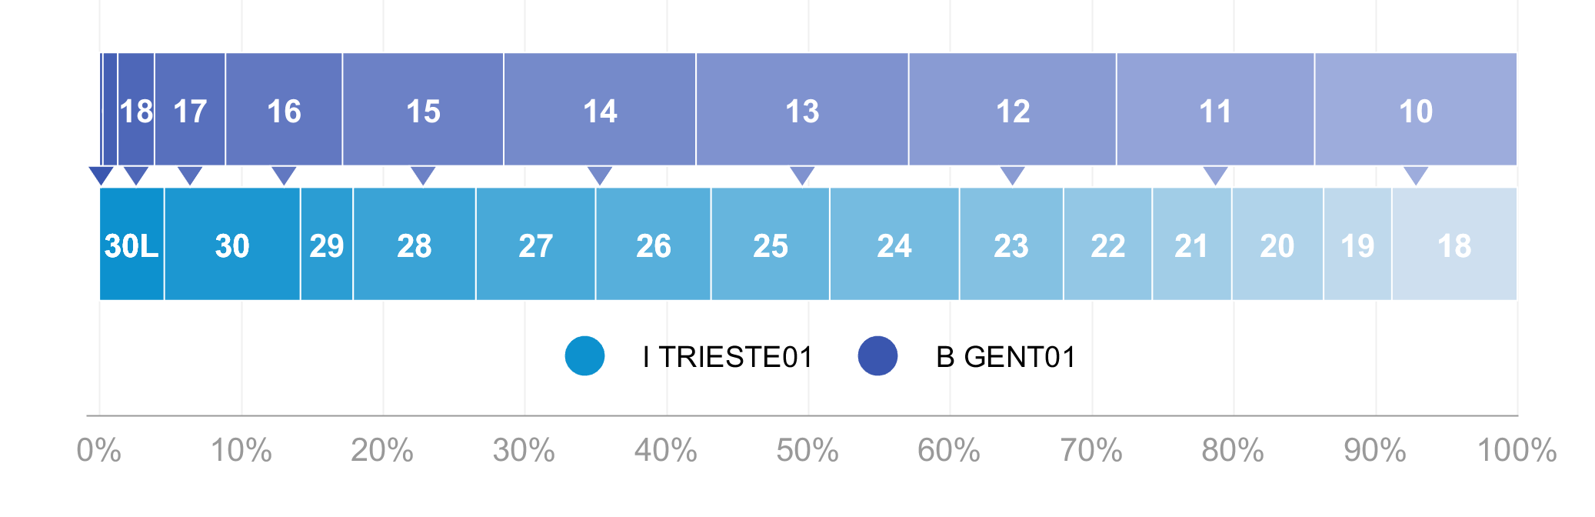
CONVERSIONE DEI VOTI
ESEMPIO:
I TRIESTE01
Voto | %
30L | 4.58
30 | 9.60
29 | 3.72
28 | 8.66
27 | 8.44
26 | 8.14
25 | 8.37
24 | 9.15
23 | 7.33
22 | 6.26
21 | 5.61
20 | 6.47
19 | 4.82
18 | 8.85
B GENT01
Grade | %
20 | 0.25
19 | 1.05
18 | 2.59
17 | 5.01
16 | 8.25
15 | 11.37
14 | 13.56
13 | 15
12 | 14.65
11 | 13.98
10 | 14.29

Slide 54
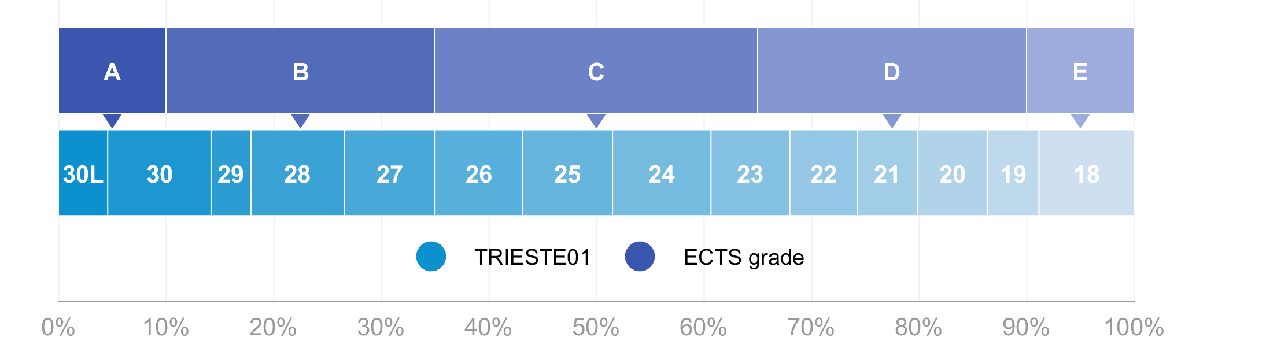
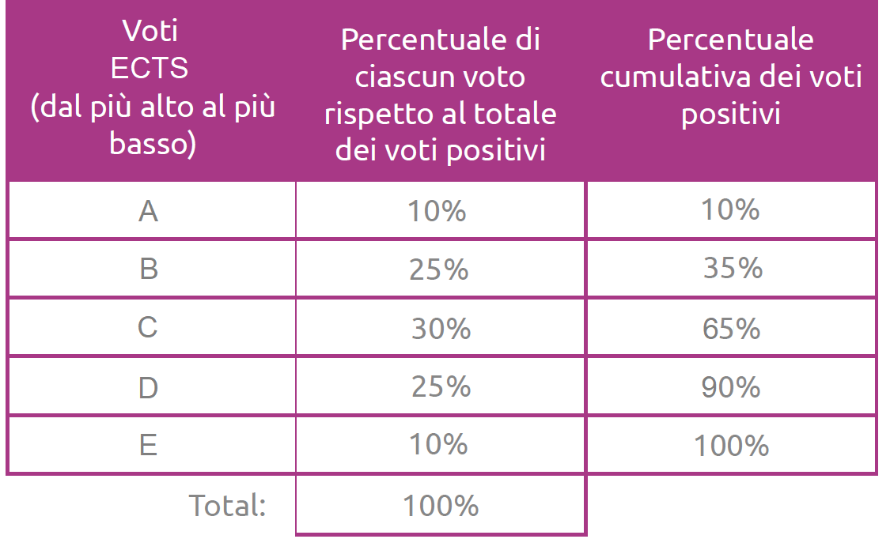
CONVERSIONE DEI VOTI
Se la tabella di distribuzione dei voti nell’ateneo straniero non è disponibile, ma è disponibile la conversione in voti ECTS:

Slide 55
CONVERSIONE DEI VOTI
Se la tabella di distribuzione dei voti nell’ateneo straniero non è disponibile e non è disponibile la conversione in voti ECTS, si fa riferimento alle Tabelle approvate dal CdD del Dipartimento.
DIA - Studenti Outgoing
https://dia.units.it/it/didattica/node/32159

Slide 56
TESI DI LAUREA IN MOBILITA’
Relatore UniTS,
Correlatore sede di destinazione
Tema concordato con entrambi
Passaggi necessari per gli studenti in partenza
Come acquisire i CFU per tesi
Cosa fare al rientro dalla mobilità
Notes:
Passaggi necessari per gli studenti in partenza
Concordare l'argomento della tesi con il proprio relatore e assicurarsi che questo appoggi la scelta di svolgere parte della tesi all'estero.
Avvisare il coordinatore dello scambio.
Compilare il LA di conseguenza (nella colonna Component title at the Receiving Institution indicare "Preparation/Research for thesis" e nella colonna Component title at the Sending Institution "Prova finale (Relatore nome relatore)", in entrambi i casi con relativa specifica dei cfu da conseguire).
Cosa fare al rientro dalla mobilità
Lo studente deve presentare il lavoro svolto al proprio relatore. Il relatore, fatte le opportune verifiche, comunicherà via mail al coordinatore dello scambio e al coordinatore di corso di studi la sua approvazione al riconoscimento dei CFU.
Il coordinatore allegherà la mail al pacchetto della convalida.

Slide 57







COMPETENZE LINGUISTICHE
Sarà cura dei candidati verificare i livelli linguistici richiesti sui siti web delle istituzioni di loro interesse, dal momento che possono essere oggetto di variazione.
Per ottenere l’attestazione di livello di conoscenza della lingua e avere informazioni sulle certificazioni linguistiche, i candidati devono fare riferimento al Centro Linguistico di Ateneo (CLA) al seguente link:
https://iuslit.units.it/it/CLA

Slide 58
COMPETENZE LINGUISTICHE
Gli studenti già selezionati possono accedere alla piattaforma “Online Linguistic Support”, messa a disposizione dal Programma Erasmus+ per le lingue: tedesco, inglese, spagnolo, francese, neerlandese, portoghese, polacco, ceco, danese, greco e svedese, per migliorare le proprie competenze linguistiche.
È obbligatorio in ogni caso per tutti gli studenti selezionati svolgere il test di valutazione OLS (ONLINE LANGUAGE SUPPORT) prima di partire e dopo il rientro, in modo da consentire all’Agenzia Nazionale ERASMUS+ - INDIRE, per i settori Istruzione superiore, Istruzione scolastica e Educazione degli adulti, il monitoraggio degli eventuali progressi nelle competenze linguistiche.
https://www.erasmusplus.it/istruzione_superiore/mobilita/online-language-support/
https://erasmus-plus.ec.europa.eu/resources-and-tools/online-language-support

Slide 59

INFORMAZIONI E CONTATTI
https://portale.units.it/it/internazionale

Slide 60
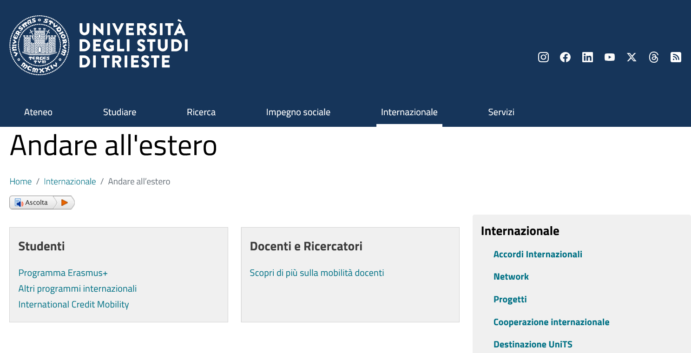
INFORMAZIONI E CONTATTI
https://portale.units.it/it/internazionale/andare-estero

Slide 61
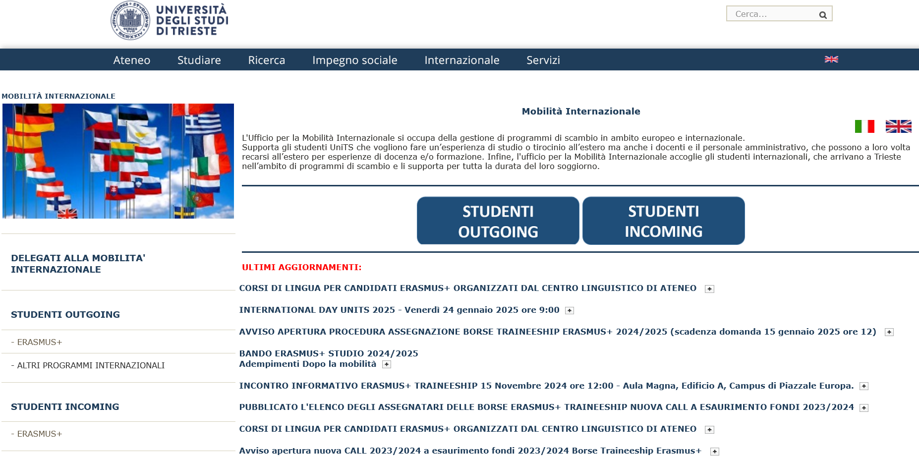
INFORMAZIONI E CONTATTI
https://sites.units.it/internationalia/

Slide 62
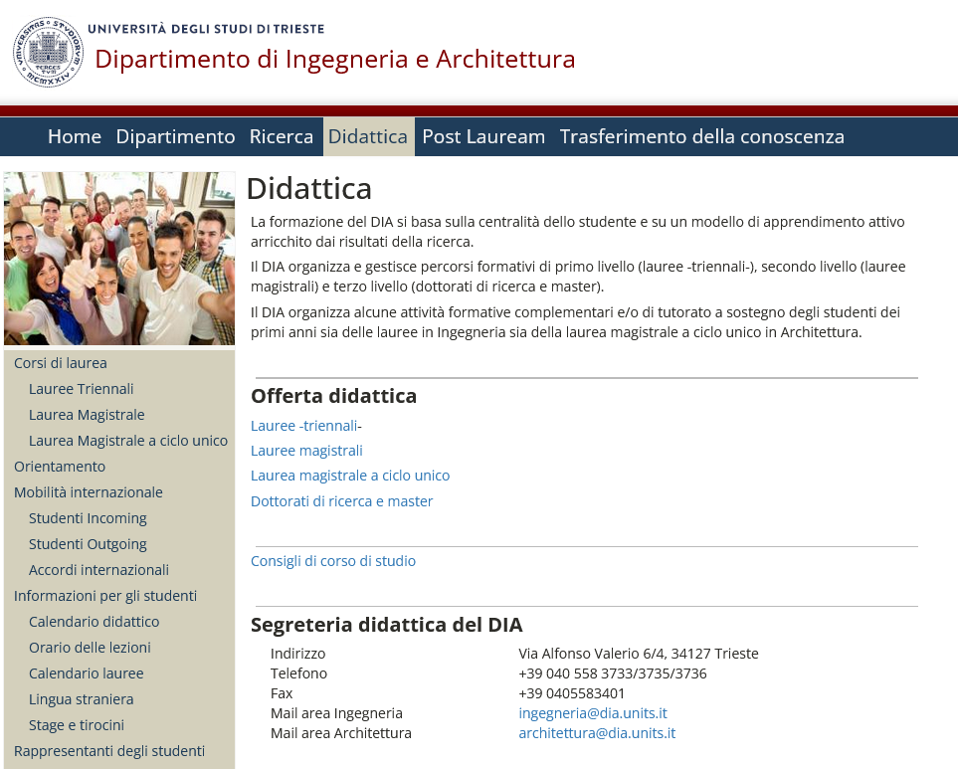
INFORMAZIONI E CONTATTI
https://dia.units.it/it/didattica

Slide 63
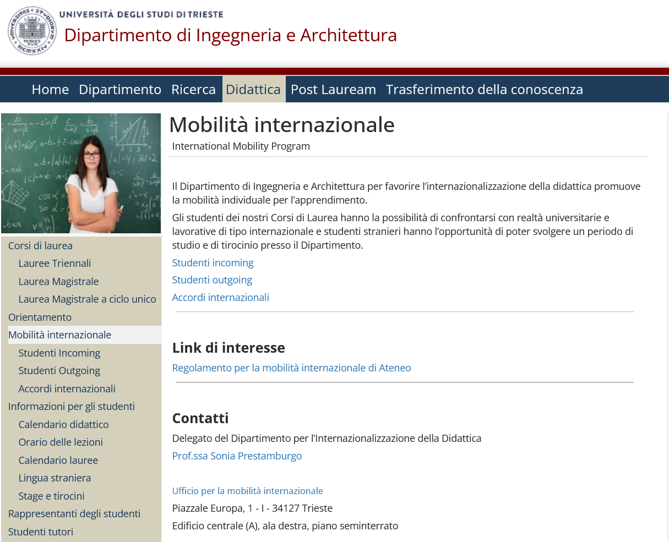
INFORMAZIONI E CONTATTI
https://dia.units.it/it/didattica/informazioni-studenti/borse-mobilita-internazionale

Slide 64
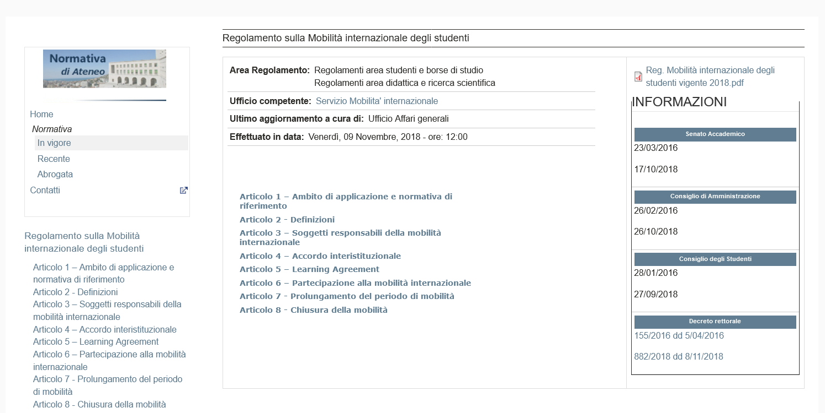
INFORMAZIONI E CONTATTI
Regolamento sulla mobilità internazionale degli studenti
https://amm.units.it/normativa/regolamenti/regolamento-30665

Slide 65
INFORMAZIONI E CONTATTI
CONTATTI
DIA
Delegato del Dipartimento per l’Internazionalizzazione della Didattica
Prof.ssa Sonia Prestamburgo
Edificio C5, terzo piano (non agibile al momento)
sprestamburgo@units.it
Mobile +39 333 4270646
DOCENTI COORDINATORI DEGLI SCAMBI ATTIVI PRESSO IL DIA
DOCENTI COORDINATORI DEI CORSI DI STUDIO DIA

Slide 66
INFORMAZIONI E CONTATTI
CONTATTI
ATENEO
UFFICIO PER LA MOBILITÀ INTERNAZIONALE
Edificio centrale (A), ala destra, piano seminterrato
Mobilità in uscita 040 558 7807/2914/2994
outgoing.students@amm.units.it
Mobilità in entrata 040 558 2912
incoming.students@amm.units.it
Ufficio carriere studenti
ingegneria.studenti@amm.units.it
architettura.studenti@amm.units.it

Slide 67


GRAZIE PER L’ATTENZIONE!!
Università degli Studi di Trieste https://portale.units.it/it
Dipartimento di Ingegneria e Architettura https://dia.units.it
Prof.ssa Sonia Prestamburgo sprestamburgo@units.it

Slide 68
INTERVENTI DEI TESTIMONIAL (EX STUDENTI ERASMUS)
Zagaria Carlotta MariaPia
CdS Architettura
Trevisan Michela
CdS Ingegneria Clinica
Kyoto Institute of Technology (KYT)
Materials Science and Engineering

